Slide 1
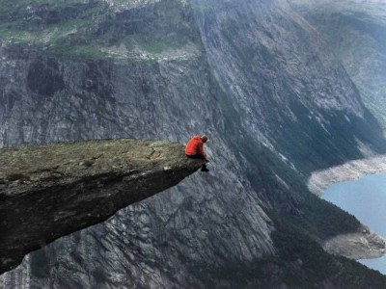
Abismo
Profundidad grande, imponente y peligrosa, como la de los mares, la de un tajo, la de una sima, etc.

